Slide 1
Studiu experimental pentru calitatea serviciilor
(Quality of Service) în tehnologia Voice over IP
- Lucrare de diplomă -
UNIVERSITATEA “POLITEHNICA” TIMIŞOARA
FACULTATEA DE AUTOMATICĂ ŞI CALCULATOARE
Candidat:
Mihai RUSOAIE
Conducător ştiinţific:
Prof. Dr. Mircea VLĂDUŢIU

Slide 2
Cuprins
Obiective
Introducere
Tehnologie
Protocoale VoIP – H.323
Calitatea serviciilor în VoIP
Aplicaţia VoIP
Analiza calităţii apelurilor de voce
Concluzii
Bibliografie selectivă

Slide 3
1. Obiective
Dezvoltarea unei aplicaţii VoIP ce respectă standardul H.323
Experimentarea în mediu real a fluxurilor de voce VoIP

Slide 4
2. Introducere
Voice over IP – tehnologie ce permite transmiterea vocii peste o reţea orientată pe comutaţia de pachete (IP)
Reţelele PSTN pot, astfel interacţiona cu reţelele VoIP
Avantaje – costuri, funcţionalitate, mobilitate
Dezavantaje –implementării greoaie a QoS

Slide 5
3. Tehnologie
Structura unei reţele VoIP
Server
POTS
Gateway
Reţea IP
Telefon
IP
Fax
PSTN

Slide 6
4. Protocoale VoIP – H.323
Stiva de protocoale:
H.225 – semnalizare
H.245 – control
H.235 – securitate
H.239 – videoconferinţe
H.323
H.261/3
Codare video
RAS
Semnalizare Gate Keeper
H.245
Control End to End
G.723
3,1 kHz
audio
5,3 kbps
T.120
Date utilizator
Q.931
Semnalizare apel
H.225
Semnalizare
G.711
3,1 kHz
audio
64/56 kbps

Slide 7
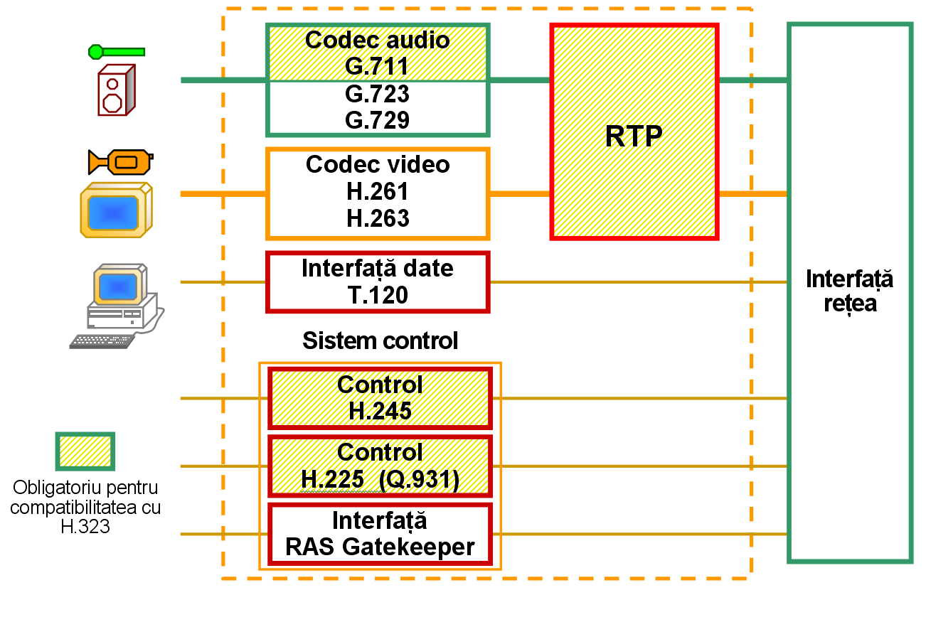
4. Protocoale VoIP – H.323
Structura unui terminal H.323

Slide 8
5. Calitatea serviciilor – MOS, PSQM
MOS – Mean Opinion Score – cel mai răspândit mod de testare a calităţii vocii
PSQM – Perceptual Speech Quality Measure
Semnal de intrare
Sistem de transmisie a vocii
Semnal de ieşire
Model
psihoacustic
Scor PSQM

Slide 9
5. Calitatea serviciilor – întârzierile
Întârzierile (delay)
Eşantioane de voce
Gateway
Router
T1
T2
– Întârziere de algoritm
– Întârziere de încapsulare
– Întârziere de procesare
– Playout buffer
– Întârziere de serializare
– Întârziere de propagare
– Întârziere dată de componente
– Întârziere de aşteptare
– Întârziere de retransmisie

Slide 10
5. Calitatea serviciilor – jitter
Diferenţe de întârziere (jitter)
Timp
20 ms
20 ms
20 ms
Timpul de întârziere estimat
P1
P2
P3
P4
32 ms
8 ms
25 ms
Timpul de întârziere efectiv
P1
P2
P3
P4

Slide 11
5. Calitatea serviciilor – DiffServ
Blocul de condiţionare a traficului în serviciile diferenţiate
Meter
Marcare certă
P1
P1/P2
P2
Marcare incertă
Pachete
Classifier
Marker
Shaper/
Dropper
Configurate
P3
P2/P3
Respinse

Slide 12
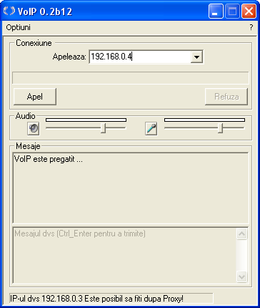
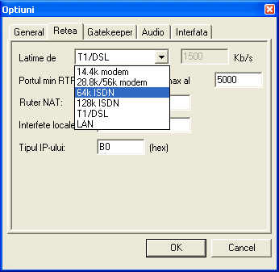
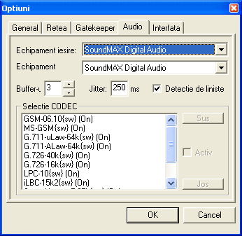
6. Aplicaţia VoIP
Folseşte PWLib şi OpenH323

Slide 13
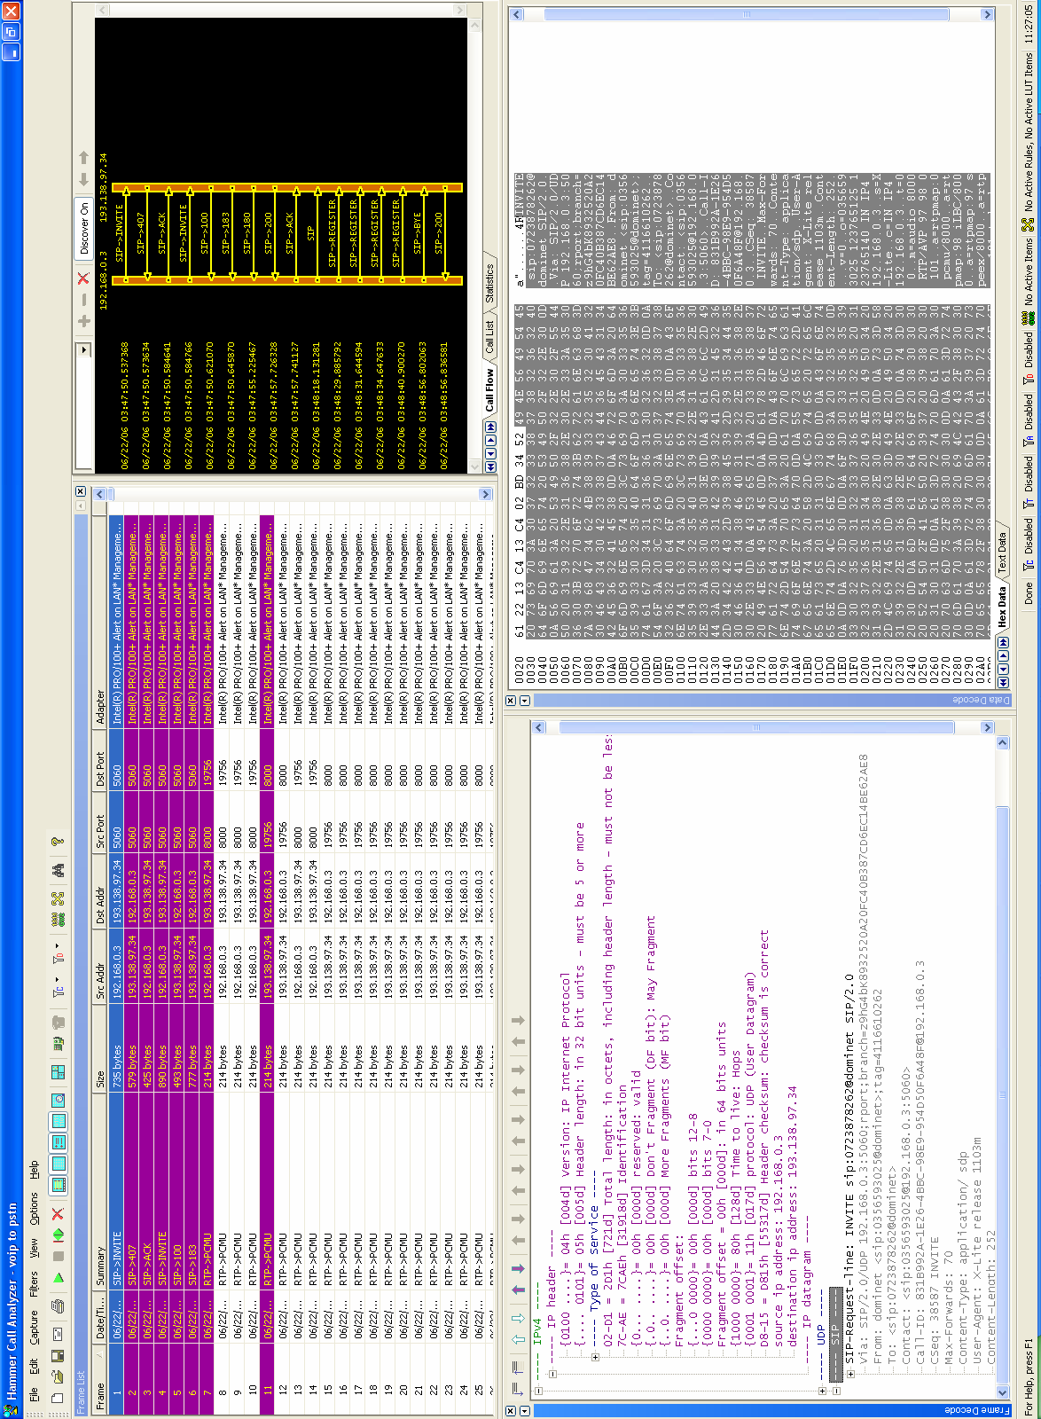
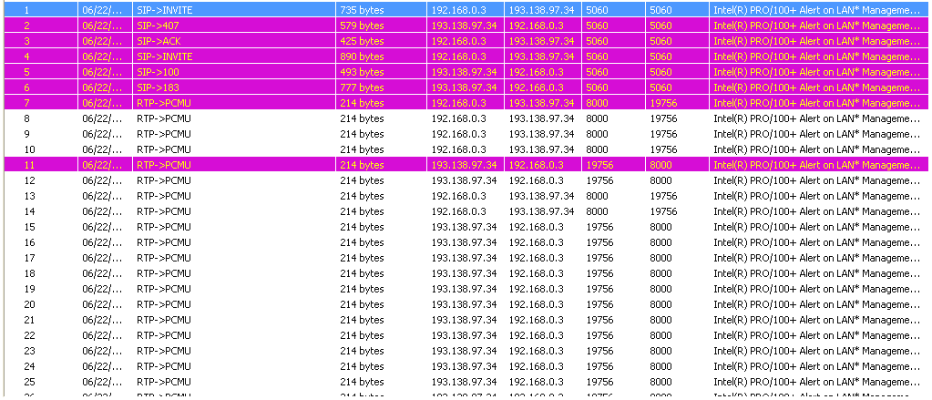
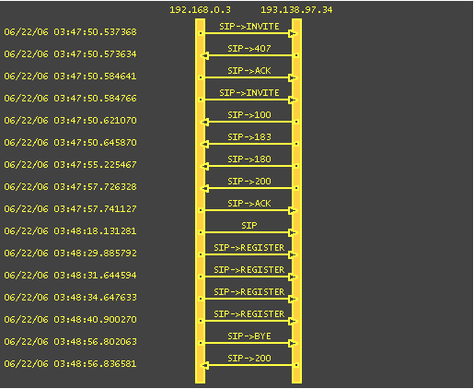
7. Analiza calităţii apelurilor de voce

Slide 14
7. Analiza calităţii apelurilor de voce
Caz 1 – apel prin reţea publică de date
Router
INTERNET
Router
Bucureşti
Gateway
IP 193.138.97.34
PSTN
Timişoara
Terminal VoIP
IP 81.181.24.88
Timişoara
Telefon

Slide 15
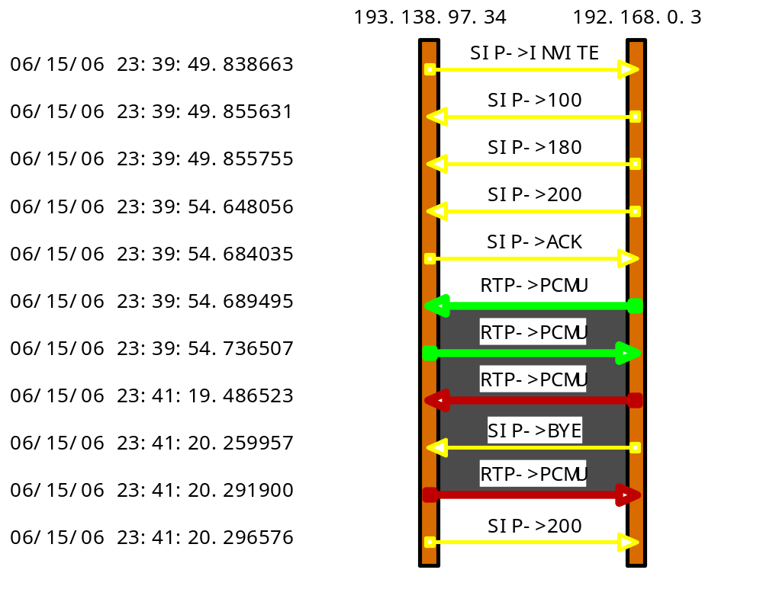
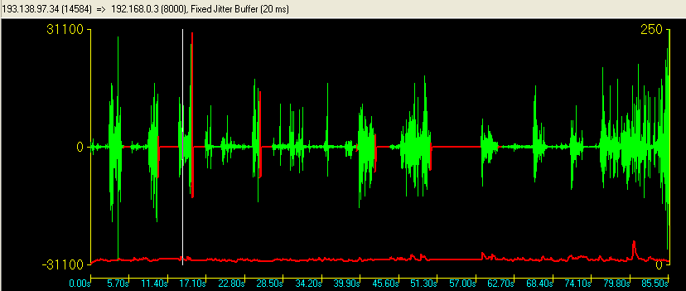
7. Analiza calităţii apelurilor de voce
Caz 1 – MOS = 2,48

Slide 16
7. Analiza calităţii apelurilor de voce
Caz 2 – apel prin reţea metropolitană
Router
Router
Reţea MAN
Timişoara
Terminal VoIP
IP 81.181.24.88
Timişoara
Terminal VoIP
IP 81.181.25.237

Slide 17
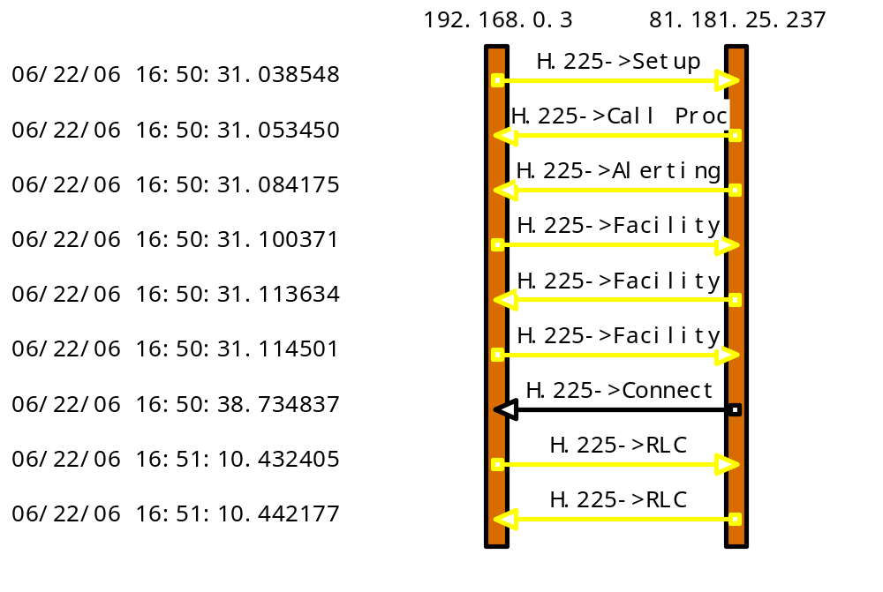
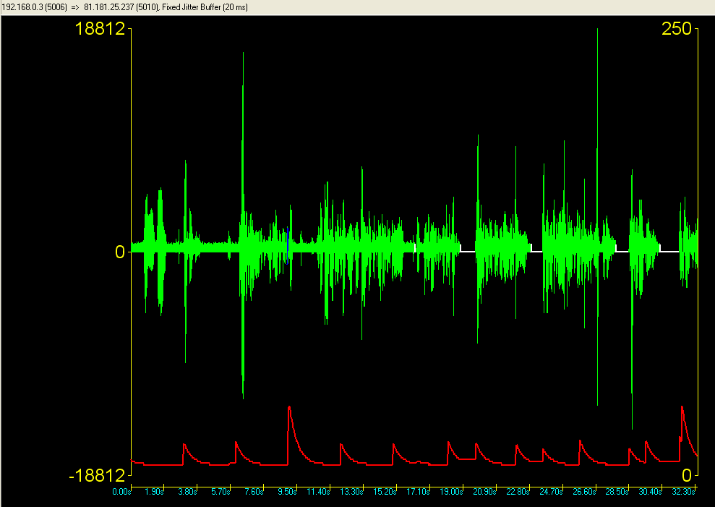
7. Analiza calităţii apelurilor de voce
Caz 2 – MOS = 3,60

Slide 18
7. Analiza calităţii apelurilor de voce
Caz 3 – apel prin reţea locală
Router
Reţea LAN
Timişoara
Terminal VoIP
IP 192.168.0.3
Timişoara
Terminal VoIP
IP 192.168.0.4

Slide 19
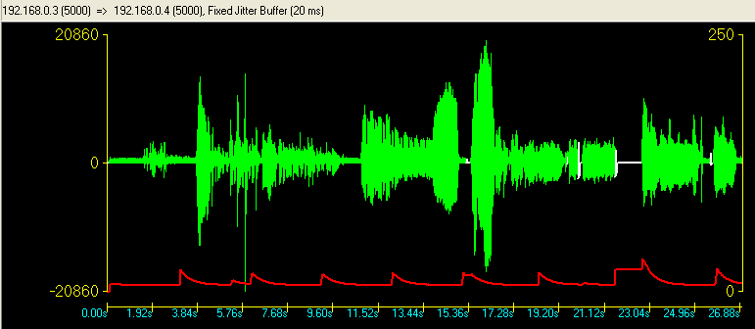
7. Analiza calităţii apelurilor de voce
Caz 3 – MOS = 3,63

Slide 20
8. Concluzii
Aspectele legate de QoS sunt esenţiale în proiectarea unui sistem VoIP
Pentru a implementa un serviciu de calitate, este nevoie de echipamente dedicate, precum şi un flux de date garantat

Slide 21
9. Bibliografie selectivă
Hans Mathys – Next Generation Voice Networks, 2005
Cisco IP Telephony, Student Guide, ver. 2.2, 2002
Voice over IP (VoIP) – Spirent Communications, 2001
Cisco – Understanding H.323 Gatekeepers, 2006
DiffServ—The Scalable End-to-End QoS Model 1992-2001 Cisco Systems
Cisco IP Telephony QoS Design Guide, 2001

Slide 22
Vă mulţumesc

